Slide 1
基础与结构融合

Slide 2
先定义一个结构体
struct Sample {
//真实隐特征 + 噪声
float a0 = 0.0f; // 观测到的音频特征0
float a1 = 0.0f; // 观测到的音频特征1
float e0 = 0.0f; // 观测到的环境特征0
float e1 = 0.0f; // 观测到的环境特征1
float qa = 0.0f; // 音频模态质量：0最差，1最好
float qe = 0.0f; // 环境模态质量：0最差，1最好
int ma = 1; // ma=1：音频存在；ma=0：音频缺失
int me = 1; // me=1：环境存在；me=0：环境缺失
//有风险（y=1）：听到异响、摔倒、异常噪音。
//没有风险（y=0）：正常安静环境、正常说话，一切平安。
int y = 0; // 真实标签：1=有风险，0=无风险
};

Slide 3
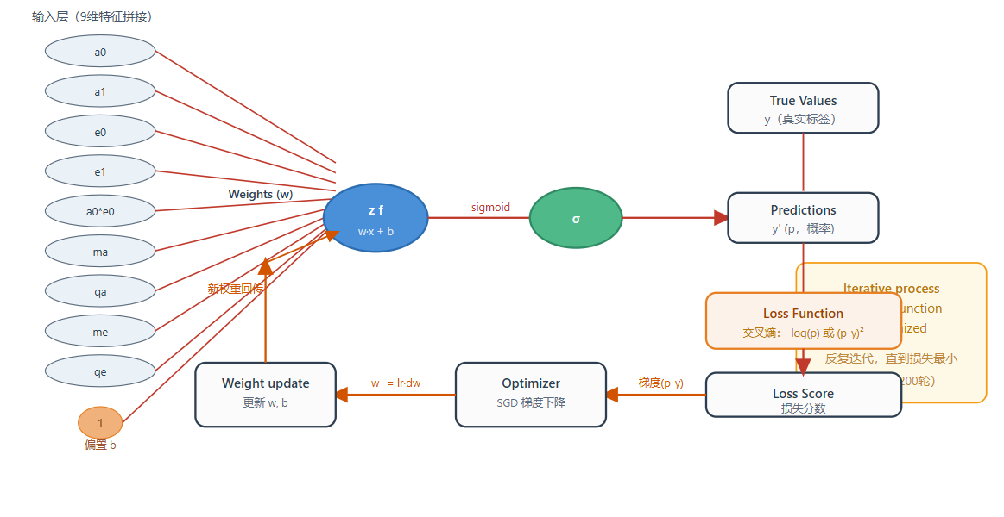
早期融合

Slide 4
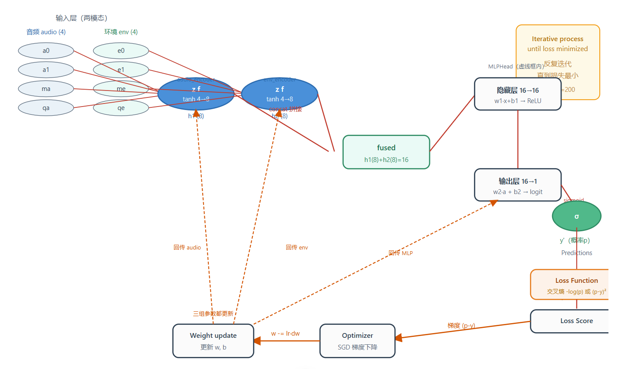
特征级融合

Slide 5
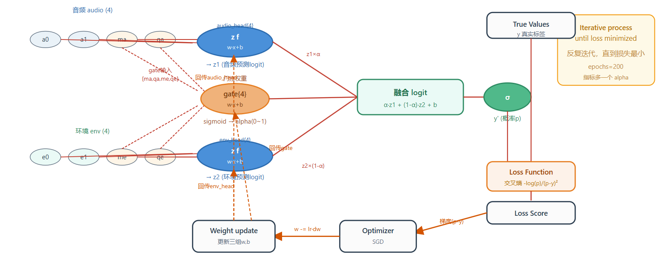
晚期融合

Slide 6
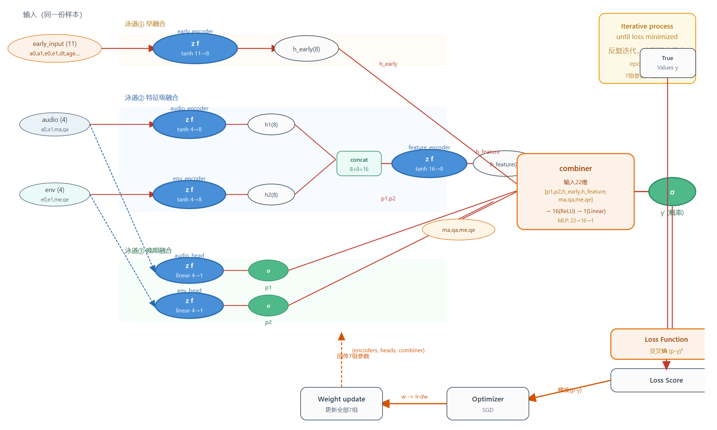
混合融合

Slide 7
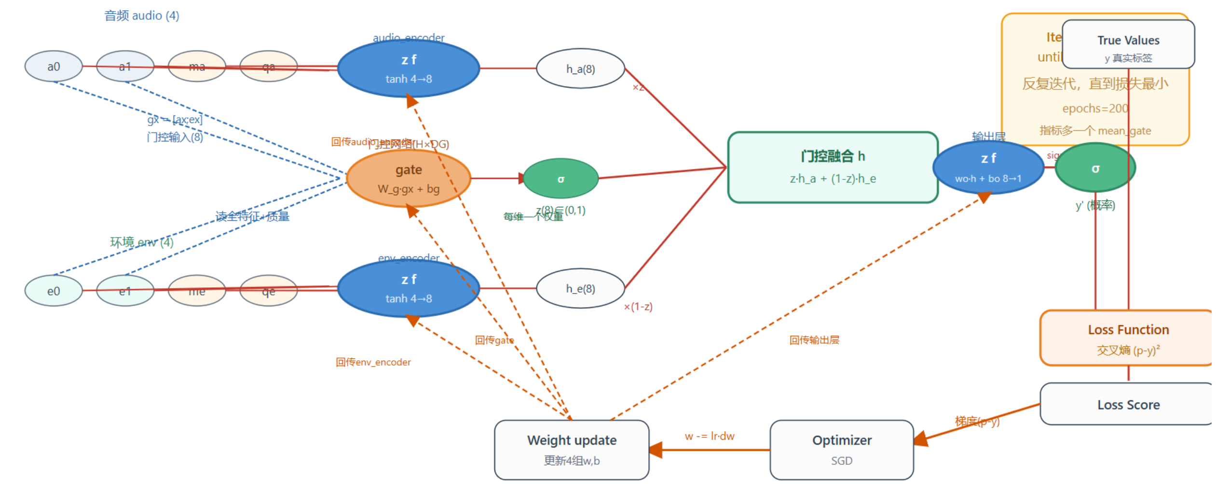
门控融合

Slide 8
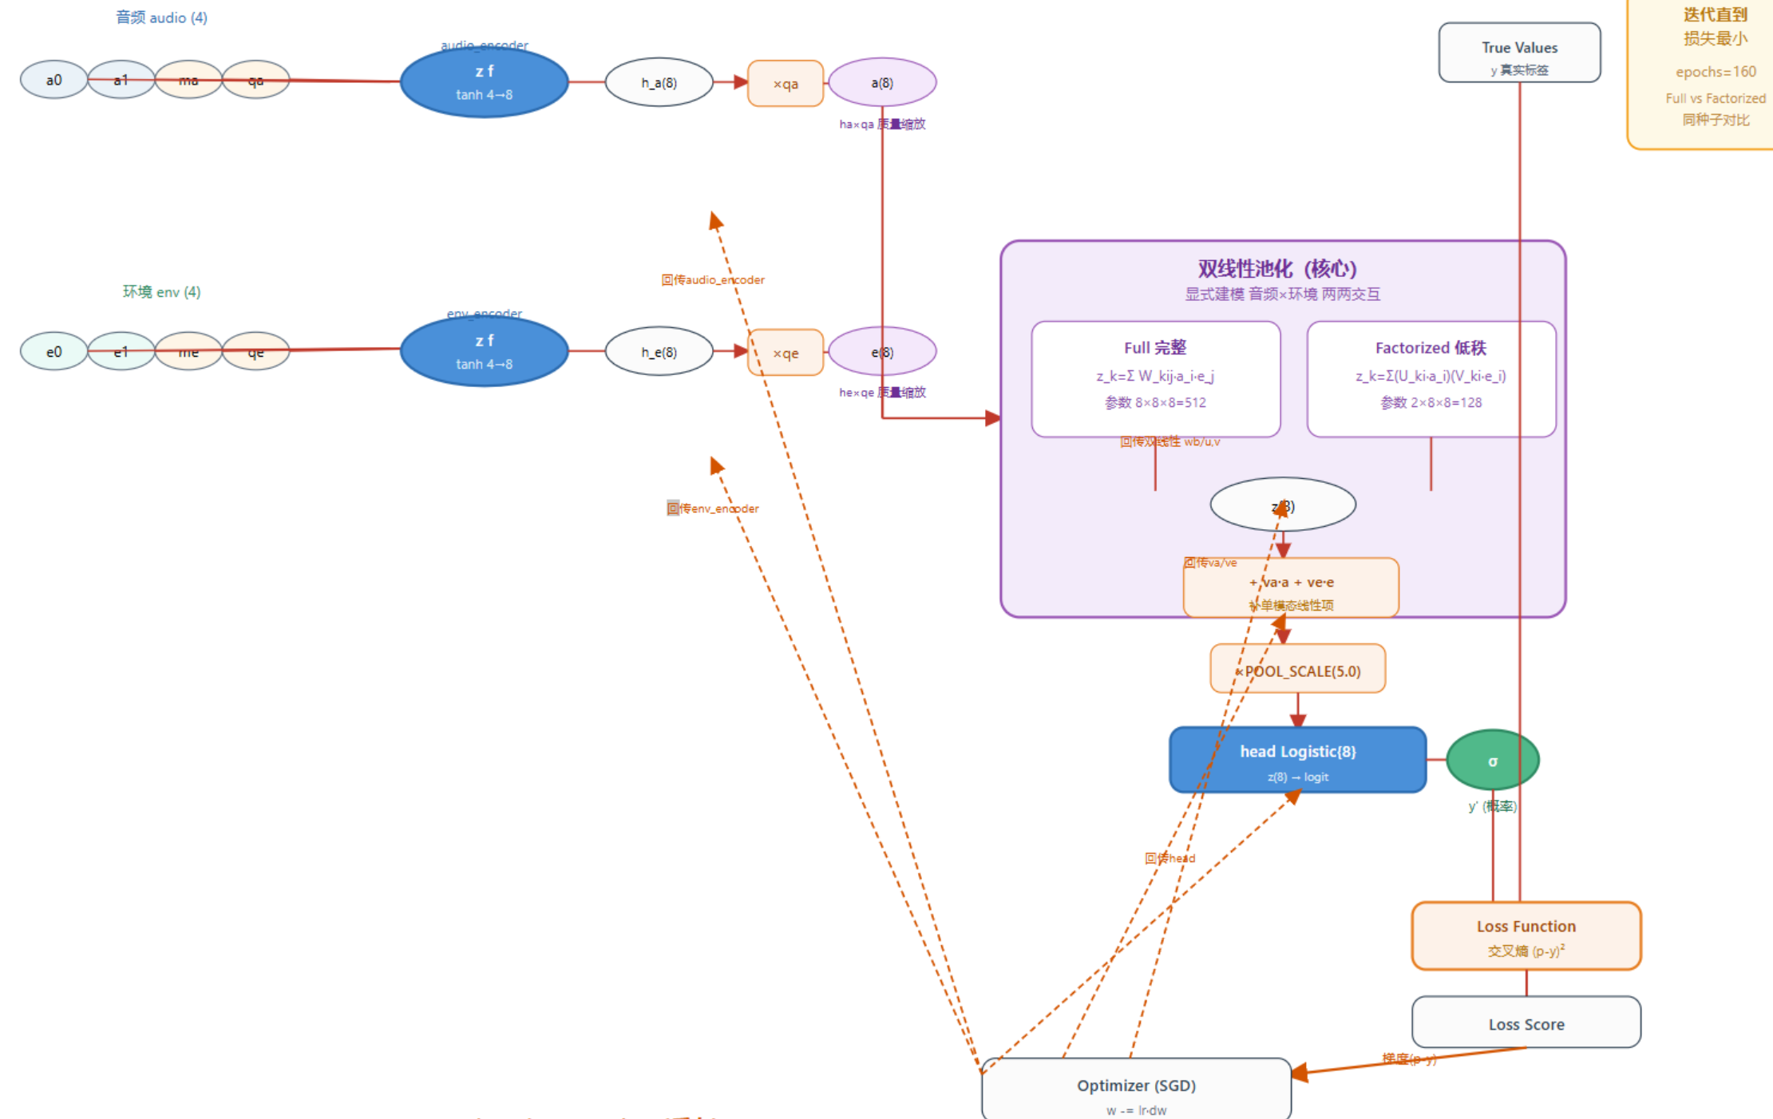
双线性融合

Slide 9
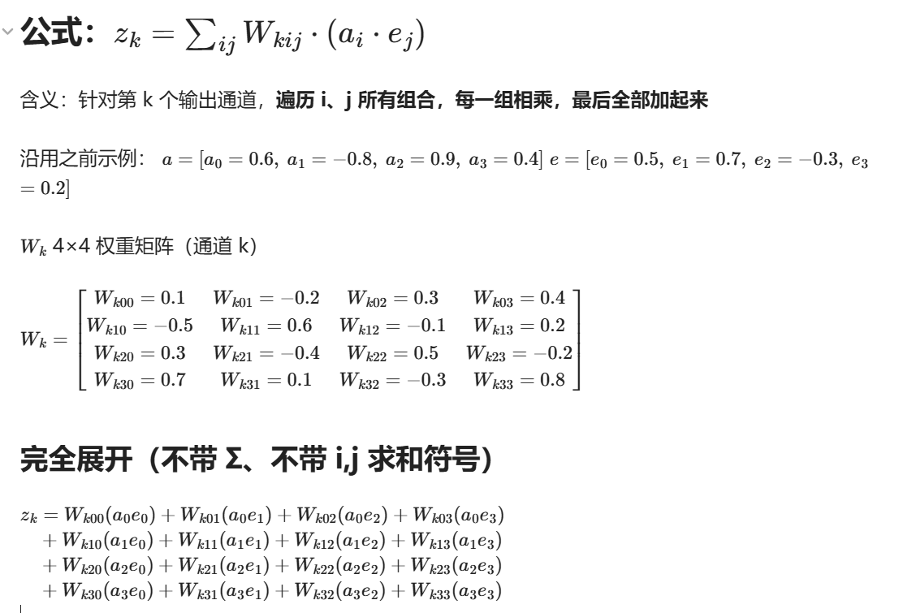
完整双线性

Slide 10
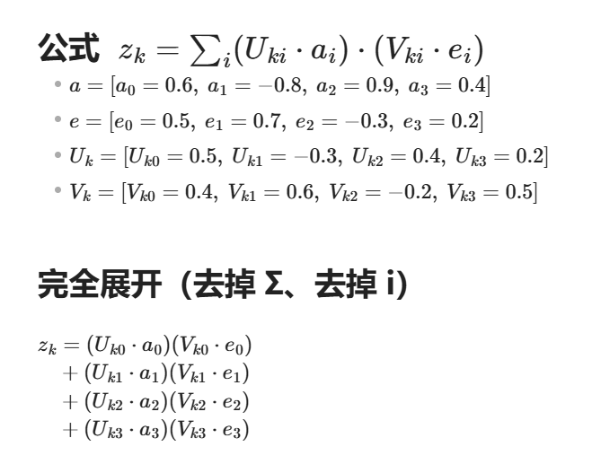
低秩双线性

Slide 11
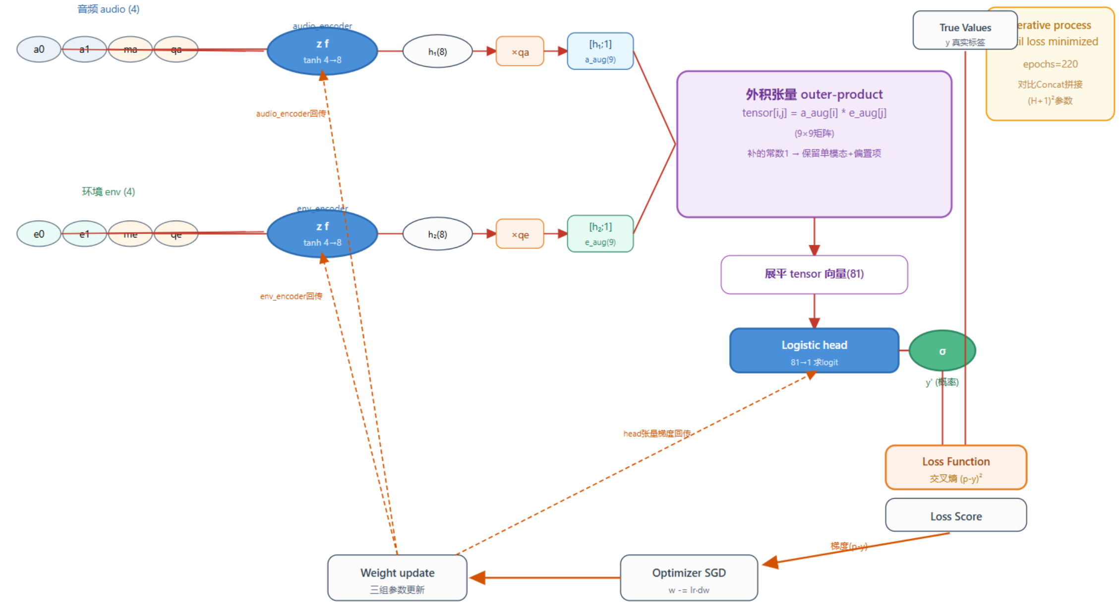

Slide 12
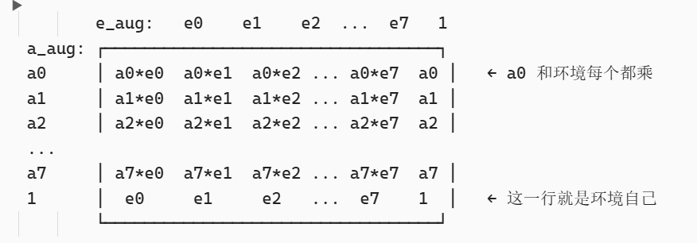
张量融合

Slide 13
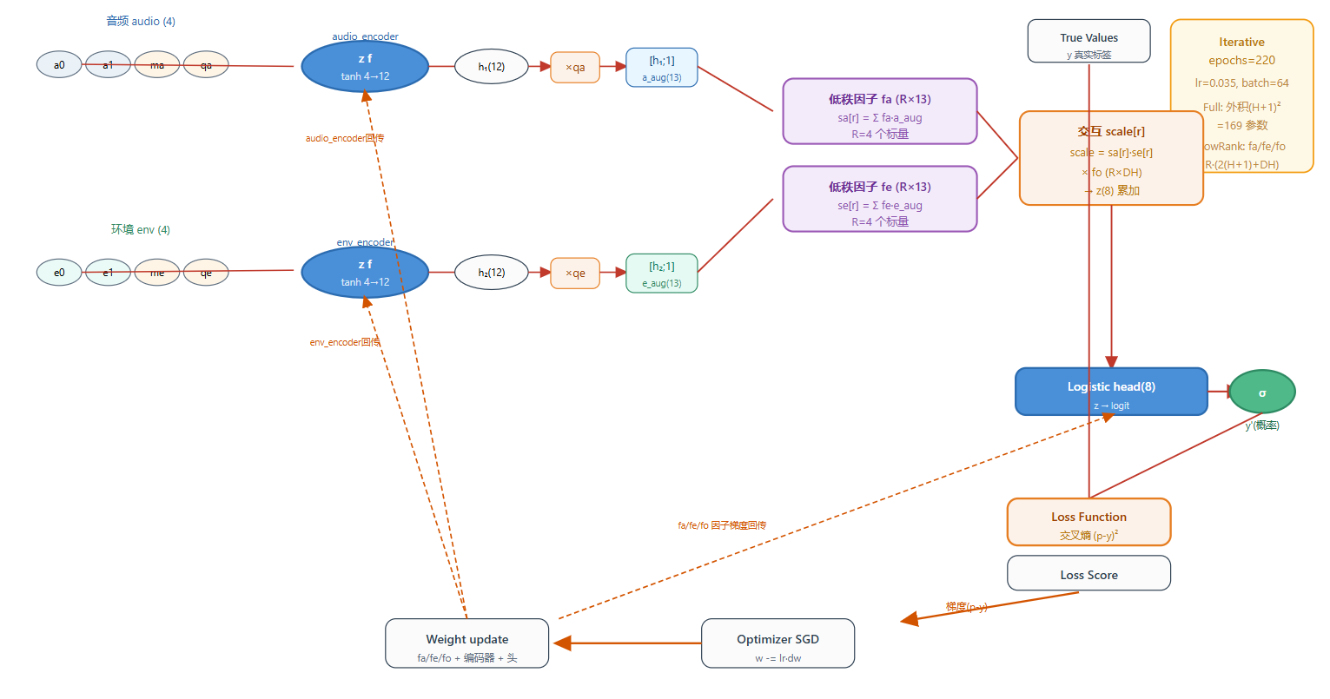

Slide 14
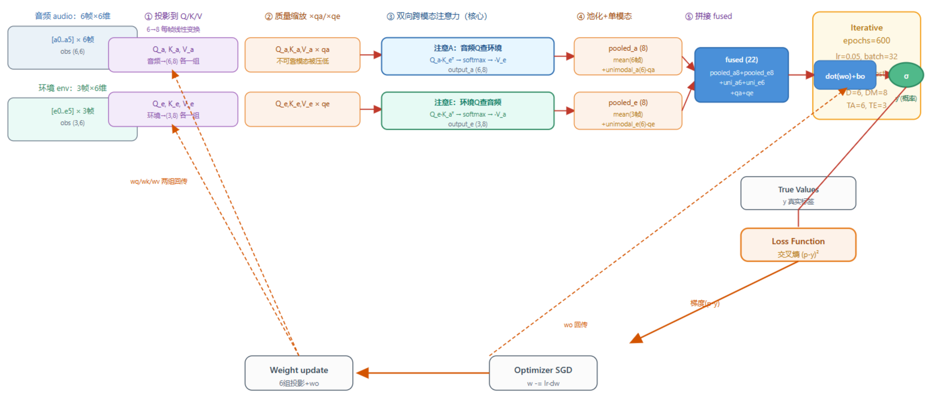
跨模态注意力

Slide 15
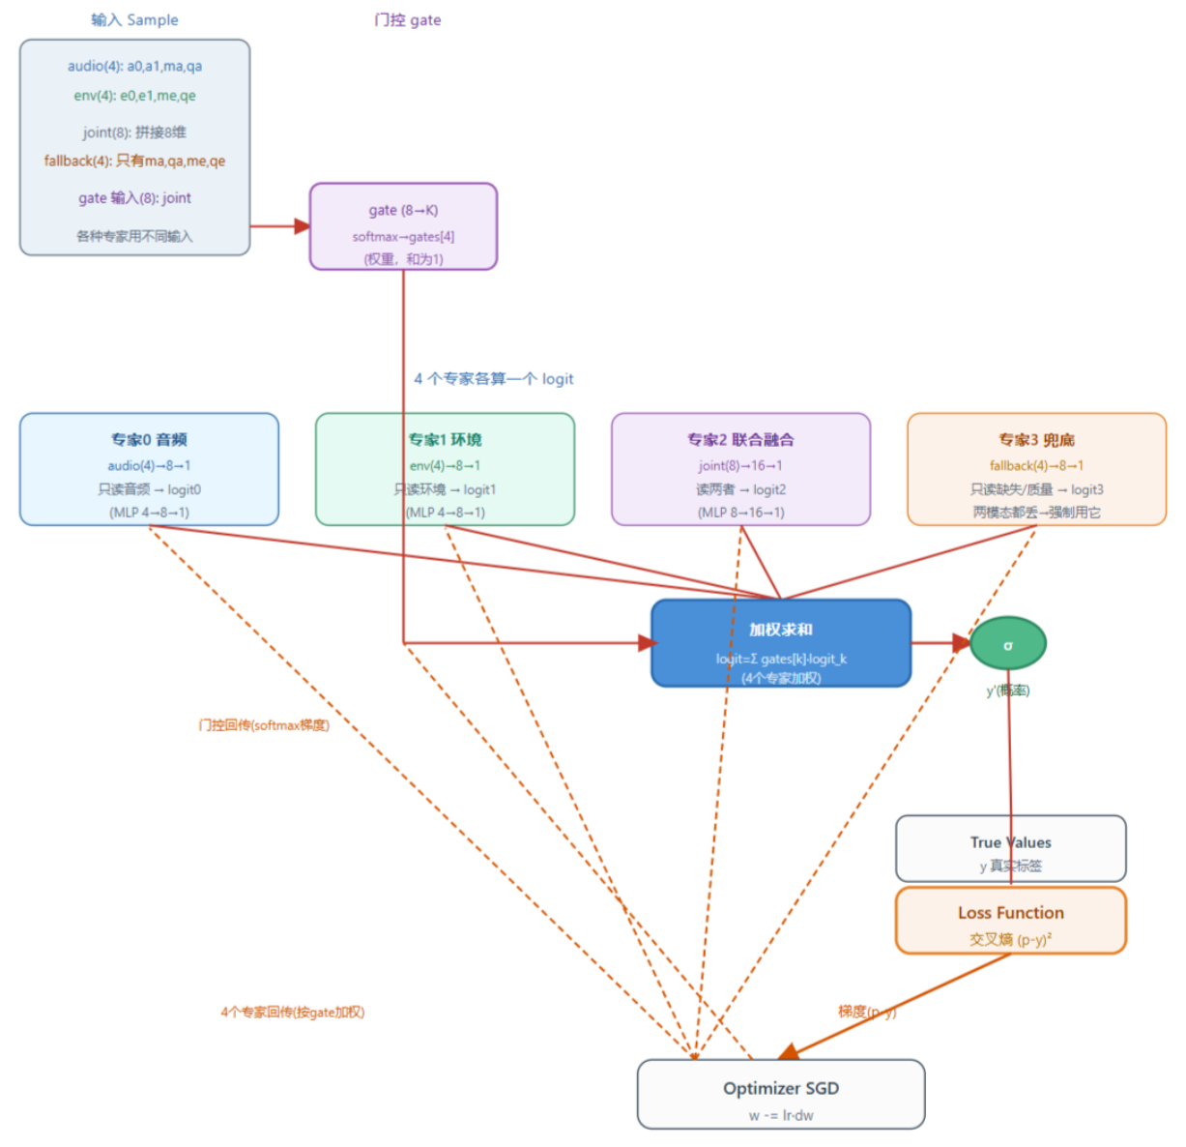
专家混合

Slide 16
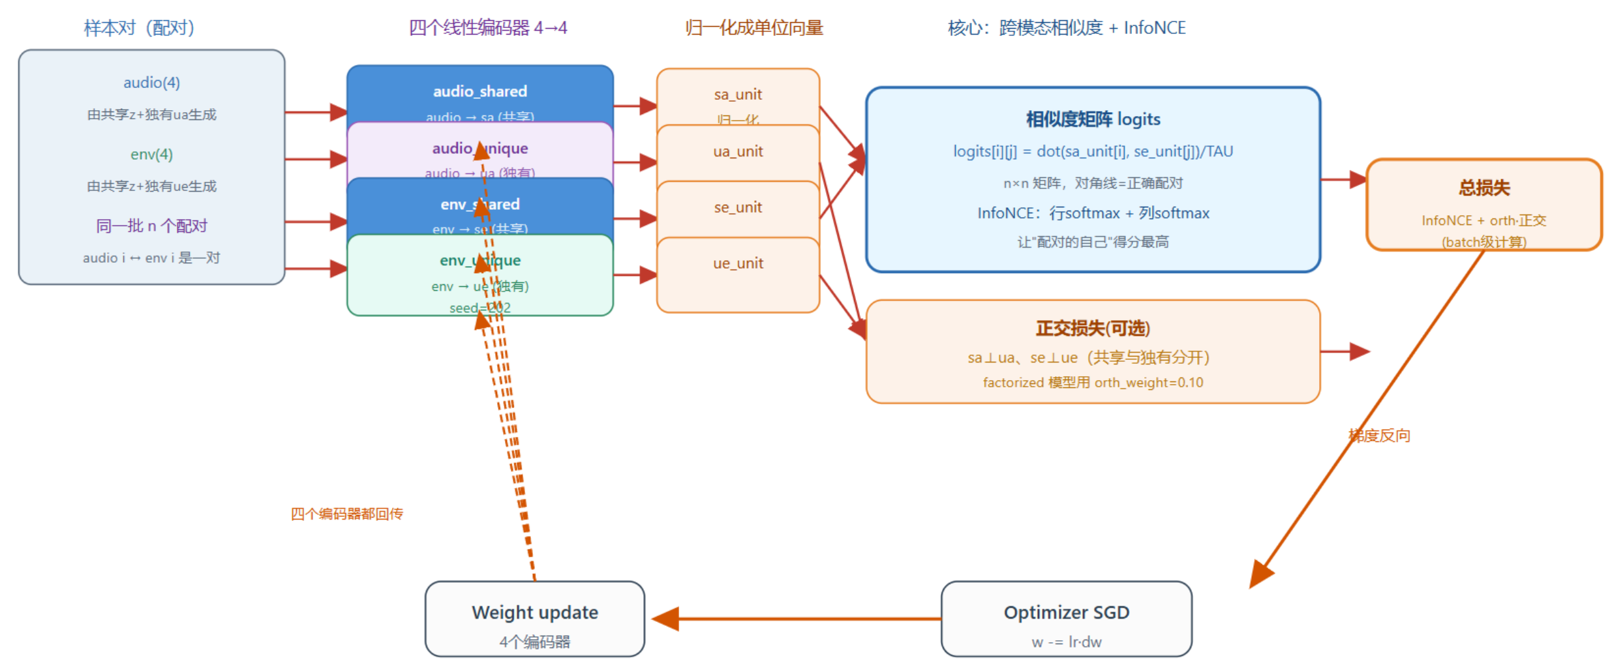
对比学习对齐

Slide 17
其他方法 ：异质图融合、超图融合

